Slide 1


Název školy: ZŠ Klášterec nad Ohří, Krátká 676
Autor: Denisa Trubirohová
Název materiálu: VY_32_INOVACE_01_36_ Elektrické vlastnosti látek
Číslo projektu: CZ.1.07/1.4.00/21.1115
Anotace: Interaktivní prezentace pro 8. ročník. K osvojení a rozšíření znalostí z 6. ročníku o elektrických vlastnostech látek.

Slide 2
Opakování ze 6. ročníku
ELEKTRICKÉ VLASTNOSTI LÁTEK

Slide 3
ATOM
Z jakých částí se skládá atom?
atomové jádro, elektronový obal
Jaké částice se nacházejí v jádře?
protony – kladný náboj
neutrony – bez náboje
Jaké částice se nacházejí v obalu?
elektrony – záporný náboj

Slide 4
Model atomu
Atomové jádro
Proton
kladný náboj
-
-
+
Elektron
záporný náboj
+
+
-
-
+
+
+
Neutron
bez náboje
-
-
Elektronový obal

Slide 5
Elektricky NEUTRÁLNÍ ATOM
stejný počet elektronů a protonů
KLADNÝ IONT
větší počet protonů
ZÁPORNÝ IONT
větší počet elektronů

Slide 6
Jak můžeme zelektrovat těleso?
třením
Uveď několik příkladů zelektrovaných těles.
vlasy a hřeben, obrazovka zapnuté televize a hedvábný papír, pepř a plastová lžička, svetr a vlasy…

Slide 7
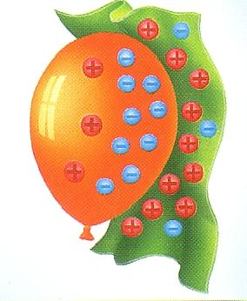
Elektrická síla
Třením se tělesa zelektrují
Zelektrovaná tělesa se mohou přitahovat nebo odpuzovat
přitahují se
-
+
+
+
odpuzují se
-
-

Slide 8
Pokusem zelektruj tělesa a zjisti, zda se přitahují nebo odpuzují.
Použij následující pomůcky
igelitové proužky
pravítko
vlasy
oděv
voda
burizony
obal od CD

Slide 9
Použité zdroje:
Obrázky ze sady MS Office
Není-li uvedeno jinak je materiál dílem autorky podle učebních osnov odpovídajících ŠVP vyučovaných podle učebnic:
KOLÁŘOVÁ, Růžena a Jiří BOHUNĚK. Fyzika pro 8. ročník základní školy [učebnice]. 1. vydání. Praha: Prometheus, spol. s.r.o., 2003. ISBN 80-7196-149-3.
Citováno dne: 24. 2. 2012

